Slide 1
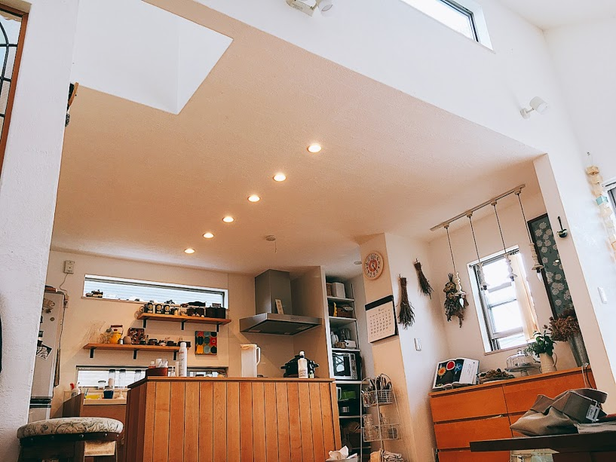
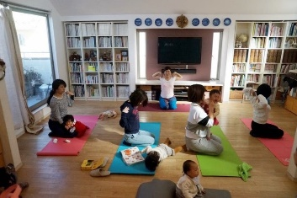
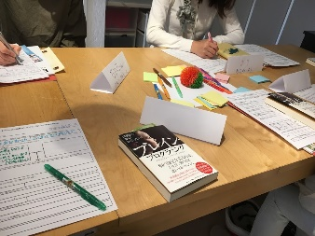
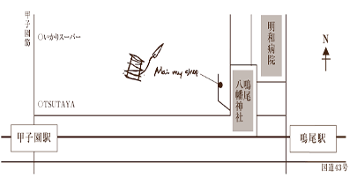
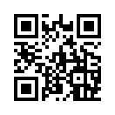
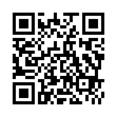
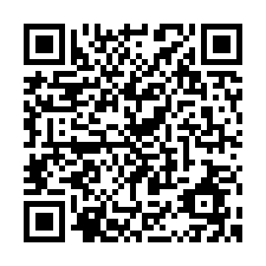
10月スケジュール
イベント
心地よい住まい暮らしスタイルを発見
（2018.9.1更新）
体験・講座
Maimyshop
相談／サロン
1 | 月
2 | 火
3 | 水
4 | 木
5 | 金
6 | 土
7 | 日
8 | 月
9 | 火
10 | 水
11 | 木
12 | 金
13 | 土
14 | 日
15 | 月
16 | 火
17 | 水
18 | 木
19 | 金
20 | 土
21 | 日
22 | 月
23 | 火
24 | 水
25 | 木
26 | 金
27 | 土
28 | 日
29 | 月
30 | 火
31 | 水
おうち相談／レンタルサロン（PM 予約済）
A
B
A
親子ヨガメイク
予約済
B
片づけ出版記念講座
出版記念講座
子育てひろば
ヨガメイク親子講座
小６・小２男子を持つライフオーガナイザーの中村佳子の 初著書『男の子が ひとりでできる「片づけ」』の出版記念セミナー
ヨガとメイクでママの心も体もハッピーに♪好評のヨガメイク講座
子連れでも参加可能なレッスン
チョークアート講座
PMのみ
C
大人のための読書会
予約済
10:00-12：00 \4000
10:00-11：30 \3500
C
P
D
D
絵本×アイシングコラボレッスン
あそびの先生体験会
おうち相談 ／レンタルサロン/AMのみ）
バレエエクササイズ・バーオソル
予約済
大人のための読書会
絵本×アイシングコラボ
リードフォーアクションの読書会 テーマは 性教育について考える
絵本読み聞かせ×アイシングづくり テーマはハロウインです。
10：00-12：00 \3000
10：00-11：30 \3500
ハロウィンアイシング講座
●参加ご希望は事前にお申込みください。 ●スケジュールは更新日時点の予定のため追加や変更となることがございます。 ●補足説明補足説明補足説明。
大人のための読書体験会
PMのみ
カボチャのうずまきパン
PMのみ
Maimyshop
今あるおうちで、開放感のある暮らし
おうち
相談
ワークショップ
場づくり
サロン
[TEL] 0798-20-8470 [MAIL] info＠maimyshop.com
[HP] https://maimyshop.com/
ＨＰ
facebook
LINE
阪神甲子園駅東口より徒歩10分／
鳴尾駅より徒歩5分
〒663-8186 西宮市上鳴尾町22-38
営業時間：9時～17時 （日曜日・祝祭日は定休日）
QR
QR
QR

Slide 2
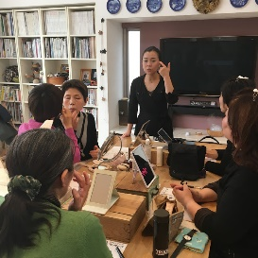
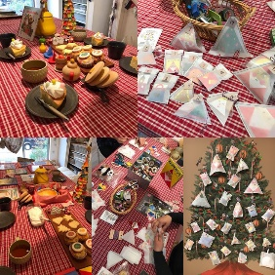
11月スケジュール
イベント
心地よい住まい暮らしスタイルを発見
（2018.9.1更新）
体験・講座
Maimyshop
相談/サロン
1 | 木
2 | 金
3 | 土
4 | 日
5 | 月
6 | 火
7 | 水
8 | 木
9 | 金
10 | 土
11 | 日
12 | 月
13 | 火
14 | 水
15 | 木
16 | 金
17 | 土
18 | 日
19 | 月
20 | 火
21 | 水
22 | 木
23 | 金
24 | 土
25 | 日
26 | 月
27 | 火
28 | 水
29 | 木
30 | 金
A
ヨガメイク講座
おうち相談／サロンPMのみ
おうち相談／サロン（AM予約済/PMのみ）
A
B
おうち相談／サロン（AMのみ）
稲森 愛弓×吉野舞依子トーク（Facebook配信）
ヨガメイク講座
クリスマスツリーレッスン
C
大人のための読書会
おうち相談／サロン（PMのみ）
ヨガとメイクでママの心も体もハッピーに♪好評のヨガメイク講座 大人のみしっかりレッスン
毎年リースかスワッグのレッスンが多かったのですが、 今年はツリー型のレッスンです。
おうち講座
10:00-13：00 \6000
13:00-15：00頃 \3500
D
絵本工作講座
C
P
D
B
バーオソル
クリスマスツリーレッスン
大人のための読書会
絵本工作講座
リードフォーアクションの読書会 様々なジャンルの本からセレクト
クリスマスの絵本を読みながら アドベントオーナメント制作
アイシング講座
おうち相談／サロン（PMのみ）
10：00-12：00 \3000
10：00-13：00 \4500
パン教室
おうち相談／サロン（PMのみ）
●参加ご希望は事前にお申込みください。 ●スケジュールは更新日時点の予定のため追加や変更となることがございます。 ●補足説明補足説明補足説明。
大人のためのクレイ講座
Maimyshop
今あるおうちで、開放感のある暮らし
今ある家をあきらめずに、理想の暮らしが手に入る
体感型 space＆showroom
おうち相談 ワークショップ 貸しスペース
おうち
相談
ワークショップ
場づくり
サロン
[TEL] 0798-20-8470 [MAIL] info＠maimyshop.com
[HP] https://maimyshop.com/
ＨＰ
facebook
LINE
阪神甲子園駅東口より徒歩10分／
鳴尾駅より徒歩5分
〒663-8186 西宮市上鳴尾町22-38
営業時間：9時～17時 （日曜日・祝祭日は定休日）
QR
QR
QR

Slide 3
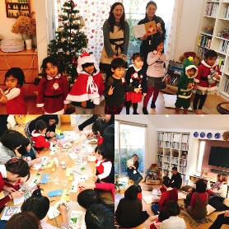
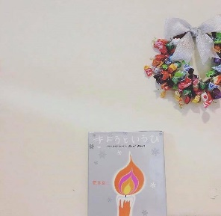
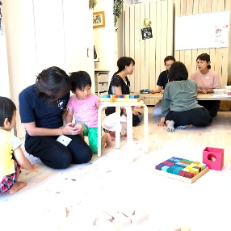
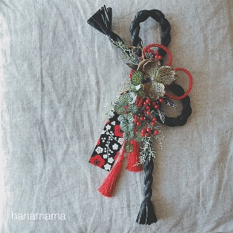
12月スケジュール
イベント
心地よい住まい暮らしスタイルを発見
（2018.9.1更新）
体験・講座
Maimyshop
相談/サロン
1 | 土
2 | 日
3 | 月
4 | 火
5 | 水
6 | 木
7 | 金 | パン教室
8 | 土
9 | 日
10 | 月
11 | 火
12 | 水
13 | 木
14 | 金
15 | 土
16 | 日
17 | 月 | あそびの先生体験会
18 | 火
19 | 水
20 | 木
21 | 金
22 | 土
23 | 日
24 | 月
25 | 火 | ◆年末年始休業
26 | 水 | 12月22日～1月8日まで営業お休みいただきます。
27 | 木 | メールでのお問い合わせ ご予約は24時間受け付けます。
28 | 金
29 | 土
30 | 日
31 | 月
おうち相談 9：00～11：00のみ
おうち相談 15:00～17：00のみ
A
B
バーオソルレッスン
D
お正月アレンジレッスン
絵本アイシングコラボレッスン
絵本工作 キャンディリース
A
絵本×アイシングコラボレッスン
テーマは「クリスマス」 絵本の発展体験とアイシングで クリスマスの世界を楽しみます。
クリスマスのテーマの絵本を 読みながらキャンディリースを 作ります。
C
10:00-11：30 \3500
13：00-15：00 \4000
C
D
B
絵本工作講座
あそびの先生体験会
お正月アレンジ
親子向け 1.2歳児 のお子さんと保護者（ご兄弟の参加もOK）できるを見つける子育てアドバイス。
お正月飾りのアレンジレッスン
10：30-12：00 \700（子ども追加￥300）
10：00-12：30 ￥2500
トーク会 動画配信
●参加ご希望は事前にお申込みください。 ●スケジュールは更新日時点の予定のため追加や変更となることがございます。 ●補足説明補足説明補足説明。
Maimyshop
今あるおうちで、開放感のある暮らし
今ある家をあきらめずに、理想の暮らしが手に入る
体感型 space＆showroom
おうち相談 ワークショップ 貸しスペース
おうち
相談
ワークショップ
場づくり
サロン
[TEL] 0798-20-8470 [MAIL] info＠maimyshop.com
[HP] https://maimyshop.com/
ＨＰ
facebook
LINE
阪神甲子園駅東口より徒歩10分／
鳴尾駅より徒歩5分
〒663-8186 西宮市上鳴尾町22-38
営業時間：9時～17時 （日曜日・祝祭日は定休日）
QR
QR
QR

Slide 4
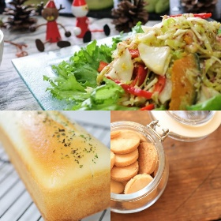
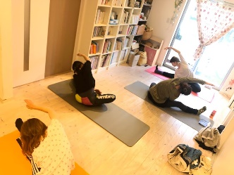
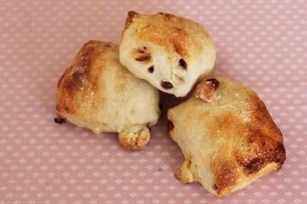
2月スケジュール
イベント
心地よい住まい暮らしスタイルを発見
体験・講座
Maimyshop
相談/サロン
1 | 金
2 | 土
3 | 日
4 | 月
5 | 火
6 | 水
7 | 木
8 | 金
9 | 土
10 | 日
11 | 月
12 | 火
13 | 水
14 | 木
15 | 金
16 | 土
17 | 日
18 | 月
19 | 火
20 | 水
21 | 木
22 | 金
23 | 土
24 | 日
25 | 月
26 | 火
27 | 水
28 | 木
A
B
A
グルテンフリーの試食ランチ＆こどもごはんのおはなし会
グルテンフリーランチ＆お話会
グルテンフリーランチお茶会
B
グルテンフリーのお茶会 『食べて美しくなれるおやつ』
全品アレルギー対応。おいしく 健康的な食習慣を栄養士の資格を持つ先生からアドバイス。
全品アレルギー対応。バレンタインにもピッタリなお菓子を試食いただけます。美容にも最適。
10:30-12：00 \3200
12：30-14：00 \3200
おうち相談
C
D
C
バーオソルレッスン
おうち相談
バーオソルレッスン
切りっぱなしで簡単！ クランベリーホワイトチョコパン
クレイフットバスとハンドクリーム作り
バーオソルとは床の上でゆっくり、優しくバレエの動きを行なうバレエエクササイズです。
『おうちパン』とは、忙しいママが毎日焼きたくなる簡単でおいしいパンのことです。
D
切りっぱなしで簡単！クランベリーホワイトチョコパン
￥3000（親子5000円）
10：30-11：50 ￥2200
C
バーオソルレッスン
●参加ご希望は事前にお申込みください。 ●スケジュールは更新日時点の予定のため追加や変更となることがございます。 ●補足説明補足説明補足説明。
トークライブ 動画配信
Maimyshop
今あるおうちで、開放感のある暮らし
今ある家をあきらめずに、理想の暮らしが手に入る
体感型 space＆showroom
おうち相談 ワークショップ 貸しスペース
おうち
相談
ワークショップ
場づくり
サロン
[TEL] 0798-20-8470 [MAIL] info＠maimyshop.com
[HP] https://maimyshop.com/
ＨＰ
facebook
LINE
阪神甲子園駅東口より徒歩10分／
鳴尾駅より徒歩5分
〒663-8186 西宮市上鳴尾町22-38
営業時間：9時～17時 （日曜日・祝祭日は定休日）
QR
QR
QR

Slide 5
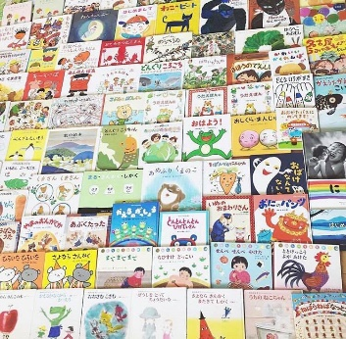
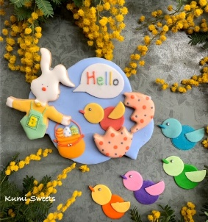
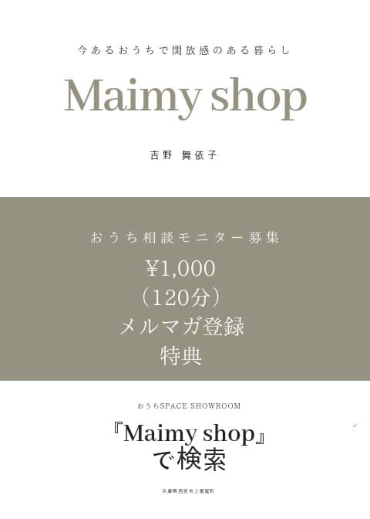
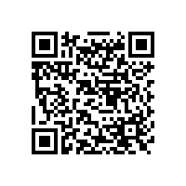
3月スケジュール
イベント
心地よい住まい暮らしスタイルを発見
体験・講座
Maimyshop
相談/サロン
1 | 金
2 | 土
3 | 日
4 | 月
5 | 火
6 | 水
7 | 木
8 | 金
9 | 土
10 | 日
11 | 月
12 | 火
13 | 水
14 | 木
15 | 金
16 | 土 | ※3/14～3/31 お休みをいただきます。
17 | 日
18 | 月
19 | 火
20 | 水
21 | 木
22 | 金
23 | 土
24 | 日
25 | 月
26 | 火
27 | 水
28 | 木
29 | 金
30 | 土 | メルマガはこちらから➡
31 | 日
おうち相談
C
バーオソルレッスン
おうち相談
A
B
D
絵本アイシングコラボレッスン
おうち相談
A
hanamama 春を告げる ミモザレッスン
B
絵本講座 テーマはうた絵本
Hanamama ミモザレッスン
絵本講座
生のミモザを使ってリースを作ります。
うた絵本をテーマに 絵本のあれこれお伝えします。
10:00-12：30 \3500（カード￥3700）
10：00-12：00 \3500（カード￥3700）
C
D
バーオソルレッスン
絵本アイシングコラボレッスン
バーオソルとは床の上でゆっくり、優しくバレエの動きを行なうバレエエクササイズです。
テーマは「イースター」 絵本の発展体験とアイシングで クリスマスの世界を楽しみます。
￥3000（親子5000円）
10:00-11：30 \3500（カード3700）
●参加ご希望は事前にお申込みください。 ●スケジュールは更新日時点の予定のため追加や変更となることがございます。 ●補足説明補足説明補足説明。
Maimyshop
今あるおうちで、開放感のある暮らし
今ある家をあきらめずに、理想の暮らしが手に入る
体感型 space＆showroom
おうち相談 ワークショップ 貸しスペース
おうち
相談
ワークショップ
場づくり
サロン
[TEL] 0798-20-8470 [MAIL] info＠maimyshop.com
[HP] https://maimyshop.com/
ＨＰ
facebook
LINE公式
阪神甲子園駅東口より徒歩10分／
鳴尾駅より徒歩5分
〒663-8186 西宮市上鳴尾町22-38
営業時間：9時～17時 （日曜日・祝祭日は定休日）
QR
QR
QR

Slide 6
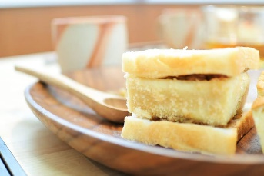
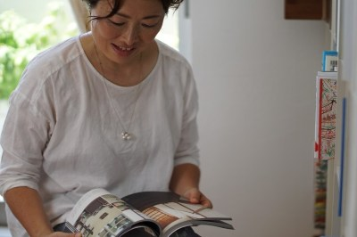
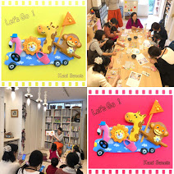
5月スケジュール
イベント
心地よい住まい暮らしスタイルを発見
体験・講座
Maimyshop
相談/サロン
1 | 水
2 | 木
3 | 金
4 | 土
5 | 日
6 | 月
7 | 火
8 | 水
9 | 木
10 | 金
11 | 土
12 | 日
13 | 月
14 | 火
15 | 水
16 | 木
17 | 金
18 | 土
19 | 日
20 | 月
21 | 火
22 | 水
23 | 木 | おうちパン教室
24 | 金
25 | 土
26 | 日
27 | 月
28 | 火
29 | 水
30 | 木
31 | 金
バーオソルレッスン AM
A
B
おうち相談・レンタルサロン AM
グルテンフリーランチ試食会
読書シェア会
おうち相談・レンタルサロン AM
米粉パンのカツサンドランチ の試食+栄養相談もできます。 食習慣見直しに是非。 アレルギーの方にもおすすめ。
気軽に本を読み、みんなで内容をシェアしあう会です。 まちライブラリ＠Maimyshopの本を自由に読めます。
B
読書シェア会
10:30-13：00 \4600（カード￥4800）
10：00-11：30 \1200
D
絵本×アイシング コラボレッスン
C
D
C
バーオソル AM/PM
おうち相談 ・レンタルサロン
バーオソルレッスン
絵本アイシングコラボレッスン
バーオソルとは床の上でゆっくり、優しくバレエの動きを行なうバレエエクササイズです。
テーマは【お出かけ】 絵本の発展体験とアイシングで クリスマスの世界を楽しみます。
￥3000（親子5000円）
10:00-11：30 \3500（カード3700）
フリーマーケット
●参加ご希望は事前にお申込みください。 ●スケジュールは更新日時点の予定のため追加や変更となることがございます。 ●補足説明補足説明補足説明。
A
グルテンフリー試食会
Maimyshop
今あるおうちで、開放感のある暮らし
今ある家をあきらめずに、理想の暮らしが手に入る
体感型 space＆showroom
おうち相談 ワークショップ 貸しスペース
おうち
相談
ワークショップ
場づくり
サロン
[TEL] 0798-20-8470 [MAIL] info＠maimyshop.com
[HP] https://maimyshop.com/
ＨＰ
facebook
LINE公式
阪神甲子園駅東口より徒歩10分／
鳴尾駅より徒歩5分
〒663-8186 西宮市上鳴尾町22-38
営業時間：9時～17時 （日曜日・祝祭日は定休日）
QR
QR
QR

Slide 7
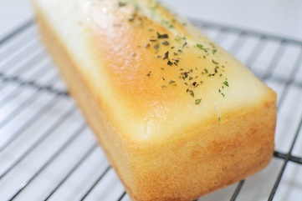
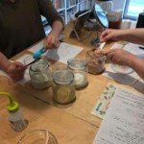
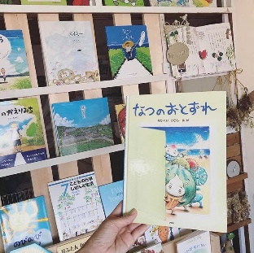
6月スケジュール
イベント
心地よい住まい暮らしスタイルを発見
体験・講座
Maimyshop
相談/サロン
1 | 土
2 | 日
3 | 月
4 | 火
5 | 水
6 | 木
7 | 金
8 | 土
9 | 日
10 | 月
11 | 火
12 | 水
13 | 木
14 | 金
15 | 土
16 | 日
17 | 月
18 | 火
19 | 水
20 | 木
21 | 金
22 | 土
23 | 日
24 | 月
25 | 火
26 | 水
27 | 木
28 | 金
29 | 土
30 | 日
重ね煮教室餃子レシピ
A
B
バーオソルレッスン AM
D
絵本講座 テーマ 夏の絵本
グルテンフリー 米粉パンデモレッスン
クレイ講座
米粉パンの作り方レシピ付きデモレッスンと試食会がセットに。 栄養相談もできます。 食習慣見直しに是非。 アレルギーの方にもおすすめ。
夏のテカリが気になるお顔デコルテ周りのクレイパック体験 是非天然素材の良さを実感してくださいね。
おうち相談・レンタルサロン AM
10:30-13：00 \6600（カード￥6900）
15：30-14：30 \2000
C
D
おうち相談・レンタルサロン AM
B
クレイ講座
A
グルテンフリー講座 米粉パン デモレッスン+試食会
バーオソルレッスン
C
バーオソルレッスン AM
おうち相談 ・レンタルサロン AM
バーオソルとは床の上でゆっくり、優しくバレエの動きを行なうバレエエクササイズです。
絵本講座 テーマは夏
C
バーオソルレッスン PM
絵本をお子様に与えたいお母様や絵本関係のお仕事に従事される方向けの講座です。
￥3000（親子5000円）
10:00-12：00 \3500（カード3700）
●参加ご希望は事前にお申込みください。 ●スケジュールは更新日時点の予定のため追加や変更となることがございます。 ●補足説明補足説明補足説明。
Maimyshop
今あるおうちで、開放感のある暮らし
今ある家をあきらめずに、理想の暮らしが手に入る
体感型 space＆showroom
おうち相談 ワークショップ 貸しスペース
おうち
相談
ワークショップ
場づくり
サロン
[TEL] 0798-20-8470 [MAIL] info＠maimyshop.com
[HP] https://maimyshop.com/
ＨＰ
facebook
LINE公式
阪神甲子園駅東口より徒歩10分／
鳴尾駅より徒歩5分
〒663-8186 西宮市上鳴尾町22-38
営業時間：9時～17時 （日曜日・祝祭日は定休日）
QR
QR
QR

Slide 8
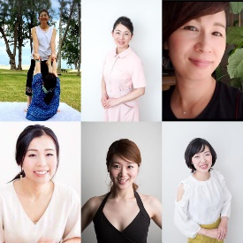
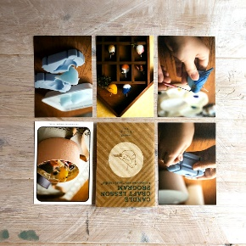
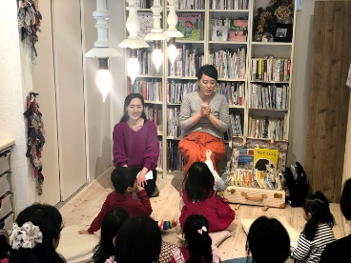
7月スケジュール
イベント
心地よい住まい暮らしスタイルを発見
体験・講座
相談/サロン
Maimyshop
1 | 月
2 | 火
3 | 水
4 | 木
5 | 金
6 | 土
7 | 日
8 | 月
9 | 火
10 | 水
11 | 木
12 | 金
13 | 土
14 | 日
15 | 月
16 | 火
17 | 水
18 | 木
19 | 金
20 | 土
21 | 日
22 | 月
23 | 火
24 | 水
25 | 木
26 | 金
27 | 土
28 | 日
29 | 月
30 | 火
31 | 水
A
自分らしく綺麗になりたい！スペシャルコラボイベント
グルテンフリー講座カレーナンをつくろう レシピ付き
B
暮らしを彩る倶楽部 ほっこり手作りキャンドル ＠フェリシモ・ミニツク
A
B
バーオソルレッスン AM
おうち相談・レンタルサロン PM
自分らしく綺麗になりたい！
暮らしを彩る倶楽部 ほっこり手作りキャンドル ＠フェリシモ・ミニツク
自分らしく綺麗になりたい方へ 6人の先生からスペシャルプレゼント。ふだん提供しない価格で 6人の先生の講座が一度に聞かるチャンス！
あれこれ皆さんと気軽にお茶を楽しみながら作る
マイマイショップの手作り倶楽部、活動、始めます。
おうち相談・レンタルサロン AM
10:30-16：10 \7000（カード￥7300）
10：00-12：00 \2000（プチお茶菓子付）
C
D
D
絵本×アイシングコラボレッスン
C
バーオソルレッスン AM
おうち相談 ・レンタルサロン PM
C
バーオソルレッスン PM
おうち相談 ・レンタルサロン AM
バーオソルレッスン
絵本×アイシングコラボレッスン
重ね煮教室
バーオソルとは床の上でゆっくり、優しくバレエの動きを行なうバレエエクササイズです。
テーマは【夏祭り】 絵本の発展体験とアイシングで クリスマスの世界を楽しみます。
￥3000（親子5000円）
10:00-12：00 \3500（カード3700）
●参加ご希望は事前にお申込みください。 ●スケジュールは更新日時点の予定のため追加や変更となることがございます。 ●補足説明補足説明補足説明。
Maimyshop
今あるおうちで、開放感のある暮らし
今ある家をあきらめずに、理想の暮らしが手に入る
体感型 space＆showroom
おうち相談 ワークショップ 貸しスペース
おうち
相談
ワークショップ
場づくり
サロン
[TEL] 0798-20-8470 [MAIL] info＠maimyshop.com
[HP] https://maimyshop.com/
ＨＰ
facebook
LINE公式
阪神甲子園駅東口より徒歩10分／
鳴尾駅より徒歩5分
〒663-8186 西宮市上鳴尾町22-38
営業時間：9時～17時 （日曜日・祝祭日は定休日）
QR
QR
QR

Slide 9
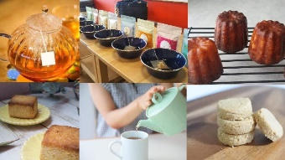
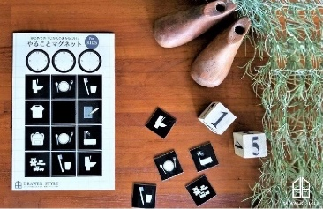
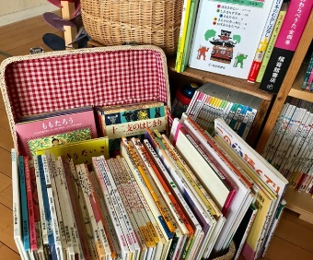
8月スケジュール
イベント
心地よい住まい暮らしスタイルを発見
体験・講座
相談/サロン
Maimyshop
1 | 木
2 | 金
3 | 土
4 | 日
5 | 月
6 | 火
7 | 水
8 | 木
9 | 金
10 | 土
11 | 日
12 | 月
13 | 火
14 | 水
15 | 木
16 | 金
17 | 土
18 | 日
19 | 月
20 | 火
21 | 水
22 | 木
23 | 金
24 | 土
25 | 日
26 | 月
27 | 火
28 | 水
29 | 木
30 | 金
31 | 土
夏季休暇のお知らせ 8/1～8/18 8/23～8/24は 夏季休業いたします。 予約受付 お問い合わせは HPから 24時8/18間受付中です。 2.3日以内に返信しますお気軽にお問い合わせくださいませ。
A
B
その不調自分で整えませんか？ グルテンフリーなおやつと
ハーブのお茶会
ご自身の不調や好みを オリジナルのチェックシートで確認
美味しいお茶菓子（グルテンフリースイーツ5種）ハーブティー（8種類） をいただくお茶会形式の講座
WORKSHOP「やることボードづくり」
やる事マグネットは時計がわからなくてもガミガミ言わなくても 自分でやる事をみて動いてもらえるそんな自主的に動けるきっかけになるマグネットです。
10:30-12：30 \4000（カード￥4200）
10：30-11：30 \2500（カード￥2650）
おうち相談・レンタルサロン AM
C
D
おうち相談 ・レンタルサロン AM
D
絵本講座テーマは昔話
B
WORKSHOP「やることボードづくり」
バーオソルレッスン
絵本講座 昔話
A
グルテンフリーなおやつとハーブのお茶会
バーオソルとは床の上でゆっくり、優しくバレエの動きを行なうバレエエクササイズです。
こちらの講座現在キャンセル待ち受付中です。
C
￥3000（親子5000円）
13:00-15：00 \3500（カード3700）
バーオソルレッスン AM・PM
B
WORKSHOP「やることボードづくり」
●参加ご希望は事前にお申込みください。 ●スケジュールは更新日時点の予定のため追加や変更となることがございます。 ●補足説明補足説明補足説明。
Maimyshop
今あるおうちで、開放感のある暮らし
今ある家をあきらめずに、理想の暮らしが手に入る
体感型 space＆showroom
おうち相談 ワークショップ 貸しスペース
おうち
相談
ワークショップ
場づくり
サロン
[TEL] 0798-20-8470 [MAIL] info＠maimyshop.com
[HP] https://maimyshop.com/
ＨＰ
facebook
LINE公式
阪神甲子園駅東口より徒歩10分／
鳴尾駅より徒歩5分
〒663-8186 西宮市上鳴尾町22-38
営業時間：9時～17時 （日曜日・祝祭日は定休日）
QR
QR
QR

Slide 10
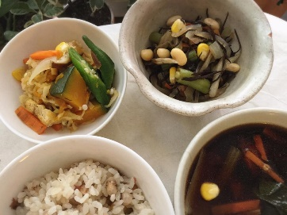
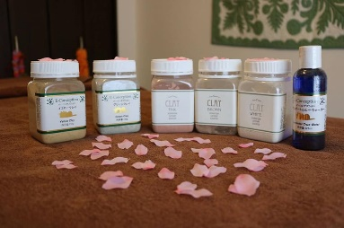
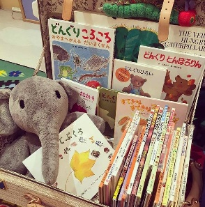
9月スケジュール
イベント
心地よい住まい暮らしスタイルを発見
体験・講座
相談/サロン
Maimyshop
1 | 日
2 | 月
3 | 火
4 | 水
5 | 木
6 | 金 | おうち相談・レンタルサロン
7 | 土
8 | 日
9 | 月 | おうち相談・レンタルサロン
10 | 火
11 | 水
12 | 木
13 | 金 | おうち相談・レンタルサロン ＡＭのみ
14 | 土
15 | 日
16 | 月
17 | 火
18 | 水
19 | 木
20 | 金
21 | 土
22 | 日
23 | 月
24 | 火
25 | 水
26 | 木
27 | 金
28 | 土
29 | 日
30 | 月 | おうち相談・レンタルサロン
D
絵本講座テーマは秋の絵本
A
B
C
バーオソルレッスン AM
B
クレイ講座
重ね煮教室 秋
乾物を手軽に取り入れる
クレイ講座
秋のお肌作りタイムです。
旬を丸ごといただく事で、季節に合った体作りをお手伝い
（夏仕様・冬仕様の体）腸内細菌を元気にするお料理をいただきます。
プチマッサージと美白効果を意識した、クレイパックをします。
10:30-12：30 \4500（カード￥4750）
13：30-15：30 \2000
C
D
A
重ね煮教室 秋 乾物を手軽に取り入れる
C
バーオソルレッスン AM・PM
バーオソルレッスン
絵本講座 秋の絵本
バーオソルとは床の上でゆっくり、優しくバレエの動きを行なうバレエエクササイズです。
季節の絵本をご紹介。絵本を通して日本の四季のすばらしさを 感じていただけたらと思います。
￥3000（親子5000円）
10：00-12：00 \3500（カード3700）
●参加ご希望は事前にお申込みください。 ●スケジュールは更新日時点の予定のため追加や変更となることがございます。 ●補足説明補足説明補足説明。
Maimyshop
今あるおうちで、開放感のある暮らし
今ある家をあきらめずに、理想の暮らしが手に入る
体感型 space＆showroom
おうち相談 ワークショップ 貸しスペース
おうち
相談
ワークショップ
場づくり
サロン
[TEL] 0798-20-8470 [MAIL] info＠maimyshop.com
[HP] https://maimyshop.com/
ＨＰ
facebook
LINE公式
阪神甲子園駅東口より徒歩10分／
鳴尾駅より徒歩5分
〒663-8186 西宮市上鳴尾町22-38
営業時間：9時～17時 （日曜日・祝祭日は定休日）
QR
QR
QR

Slide 11
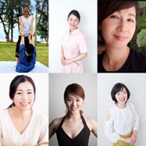
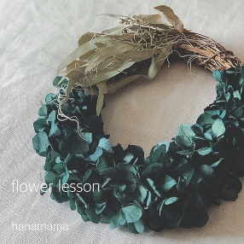
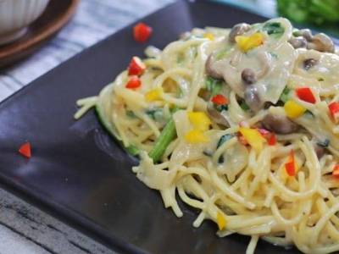
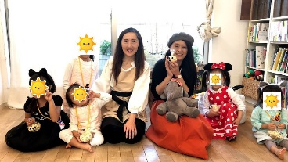
10月スケジュール
イベント
心地よい住まい暮らしスタイルを発見
体験・講座
相談/サロン
Maimyshop
1 | 火
2 | 水
3 | 木
4 | 金
5 | 土
6 | 日
7 | 月
8 | 火
9 | 水
10 | 木
11 | 金
12 | 土
13 | 日
14 | 月
15 | 火
16 | 水
17 | 木
18 | 金
19 | 土
20 | 日
21 | 月
22 | 火
23 | 水
24 | 木
25 | 金
26 | 土
27 | 日
28 | 月
29 | 火
30 | 水
31 | 木
Ａ
第二回！自分らしく綺麗になりたい美容イベント
おうち相談・レンタルサロン
バーオソルレッスン AM
おうち相談・レンタルサロン
A
B
B
Hanamama秋のアジサイリース
第二回 自分らしく綺麗になる
ｈanamama 秋のアジサイリース
前回7月に開催したイベントに続き、時間がとれなかった。子ずれだと一日参加は難しい！もっと体験する機会をさらにカジュアルに参加しやすく
しての企画実現です！。
10月は毎年大人気！
プリザーブドあじさいを使ったリース作りをいたします。
秋にぴったりな色合いのリースです。
おうち相談・レンタルサロン
10:00-15：30 \3000円前後
10：00-12：30 \3500
Ｄ
絵本×アイシングコラボレッスン
C
D
C
グルテンフリー素材使い方＋試食会
バーオソルレッスン AM・PM
フェリシモ手作り倶楽部
グルテンフリー素材使い方＋試食会 （スタートキット材料付）
絵本×アイシングコラボレッスン
グルテンフリー食材あれこれを 初めて使う方にお勧めキットと使い方のコツを伝授します。
テーマは『ハロウイン』 絵本とアイシングで発展体験たのしみませんか？
おうち相談・レンタルサロン
￥4600（自宅で使える材料キット付）
10：00-11：30 \3500（カード3700）
●参加ご希望は事前にお申込みください。 ●スケジュールは更新日時点の予定のため追加や変更となることがございます。 ●補足説明補足説明補足説明。
おうち相談・レンタルサロン
Maimyshop
今あるおうちで、開放感のある暮らし
今ある家をあきらめずに、理想の暮らしが手に入る
体感型 space＆showroom
おうち相談 ワークショップ 貸しスペース
おうち
相談
ワークショップ
場づくり
サロン
[TEL] 0798-20-8470 [MAIL] info＠maimyshop.com
[HP] https://maimyshop.com/
ＨＰ
facebook
LINE公式
阪神甲子園駅東口より徒歩10分／
鳴尾駅より徒歩5分
〒663-8186 西宮市上鳴尾町22-38
営業時間：9時～17時 （日曜日・祝祭日は定休日）
QR
QR
QR

Slide 12
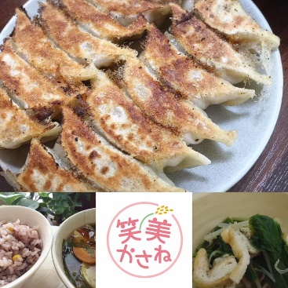
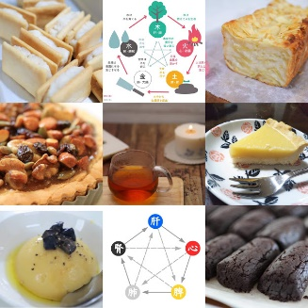
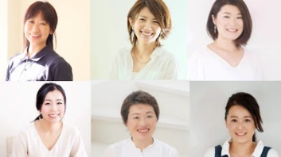
11月スケジュール
イベント
心地よい住まい暮らしスタイルを発見
体験・講座
相談/サロン
Maimyshop
1 | 金
2 | 土
3 | 日
4 | 月
5 | 火
6 | 水
7 | 木
8 | 金
9 | 土
10 | 日
11 | 月
12 | 火
13 | 水
14 | 木
15 | 金
16 | 土
17 | 日
18 | 月
19 | 火
20 | 水
21 | 木
22 | 金
23 | 土
24 | 日
25 | 月
26 | 火
27 | 水
28 | 木
29 | 金
30 | 土
おうち相談・レンタルサロン
おうち相談・レンタルサロン
親子でつくろう 米粉で作るピザ体験レッスン+試食会
A
B
バーオソルレッスン AM
Ａ
重ね煮教室 冬野菜を使って餃子をつくろう
B
季節の養生で体調を整える グルテンフリーおやつとハーブティーに陰陽五行お話会
クレイ講座～お肌の乾燥とくすみ対策～
季節の養生で体調を整える グルテンフリーおやつとハーブティーに陰陽五行お話会
絵本工作講座 アドベントオーナメントを作ろう
重ねに教室 冬野菜餃子づくり
おうち相談・レンタルサロン
10:30-12：30 \4500円前後
10：30-12：30 ￥5500
C
D
絵本講座 季節の絵本 冬の絵本
C
クリスマスアレンジレッスン
クリスマスアレンジレッスン サンプル制作中
11月22日金曜日
第三回フリマ＆トーク会
11月26日 火曜日
10:00～12：00 フリマタイム（出入り自由）
13：00～14：00 先生に色々聞いちゃうトーク会♪（予約制）￥1000
14：00～15：00 フリマタイム（出入り自由）
Ｄ
第三回 マイマイの先生によるフリマ＆トーク会
バーオソルレッスン AM/PM
フェリシモ手作り倶楽部
●参加ご希望は事前にお申込みください。 ●スケジュールは更新日時点の予定のため追加や変更となることがございます。 ●補足説明補足説明補足説明。
Maimyshop
今あるおうちで、開放感のある暮らし
今ある家をあきらめずに、理想の暮らしが手に入る
体感型 space＆showroom
おうち相談 ワークショップ 貸しスペース
おうち
相談
ワークショップ
場づくり
サロン
[TEL] 0798-20-8470 [MAIL] info＠maimyshop.com
[HP] https://maimyshop.com/
ＨＰ
facebook
LINE公式
阪神甲子園駅東口より徒歩10分／
鳴尾駅より徒歩5分
〒663-8186 西宮市上鳴尾町22-38
営業時間：9時～17時 （日曜日・祝祭日は定休日）
QR
QR
QR

